Slide 1


Nhiệt liệt chào đón
quý thầy cô giáo về dự giờ thăm lớp!
Môn : Toán
Lớp : 1C
GV : Nguyễn Thị Lục

Slide 2
Thứ bảy ngày 5 tháng 11 năm 2022
Toán:

Slide 3




Khôûi ñoäng

Slide 4








CHIM THA LÁ VỀ TỔ
2 + 3
2 + 3

Slide 5












4 + 1
2 +1
3 + 2
5 + 1
1 + 2
4 + 2
3
6
5

Slide 6
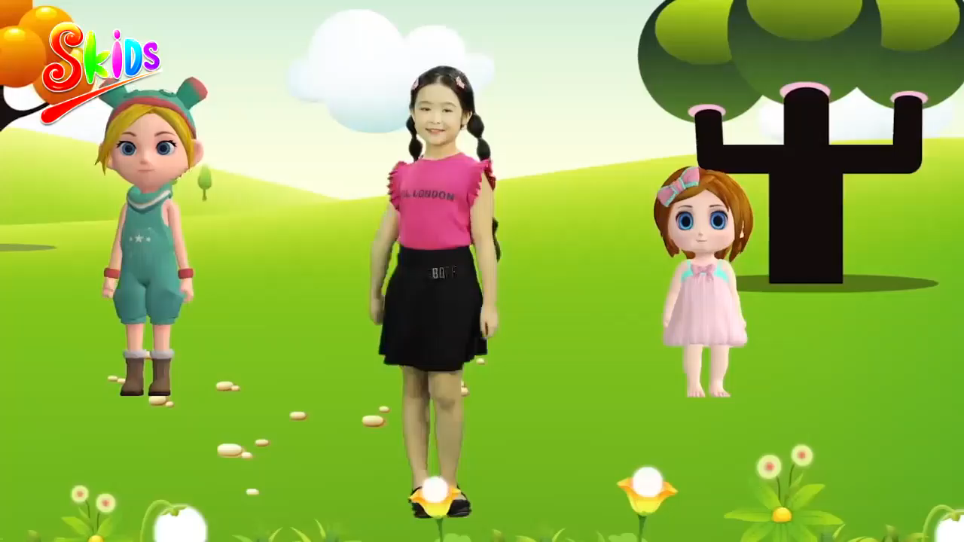

Slide 7
Thứ bảy ngày 5 tháng 11 năm 2022
Toán:
BÀI 10
PHÉP CỘNG TRONG PHẠM VI 10
(TIẾT 3)

Slide 8





Thêm vào thì bằng mấy?
Khám phá:
5 bông hoa thêm 2 bông hoa được 7 bông hoa
5 bông hoa thêm 2 bông hoa được mấy bông hoa?
5
6
7
5 + 2 = 7
Đếm thêm: 5 , 6 , 7

Slide 9



Slide 10

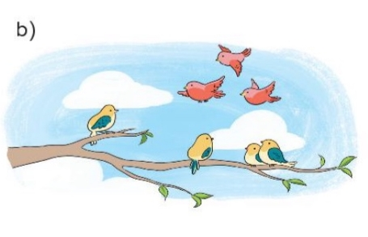
Bài 1
Số
?
a)
4
+
3
=
7
6
+
1
=
7
?
?

Slide 11
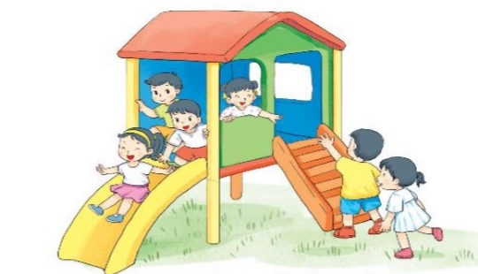
Bài 2
Số
?
a)
?
4
+
2
=
?
6

Slide 12
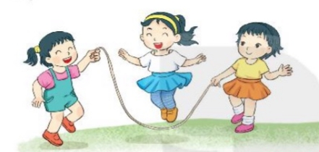
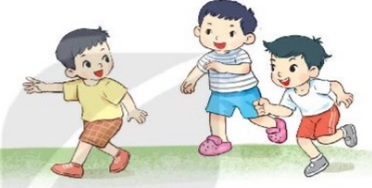
Bài 2
Số
?
b)
3
?
6
3
+
=
?

Slide 13
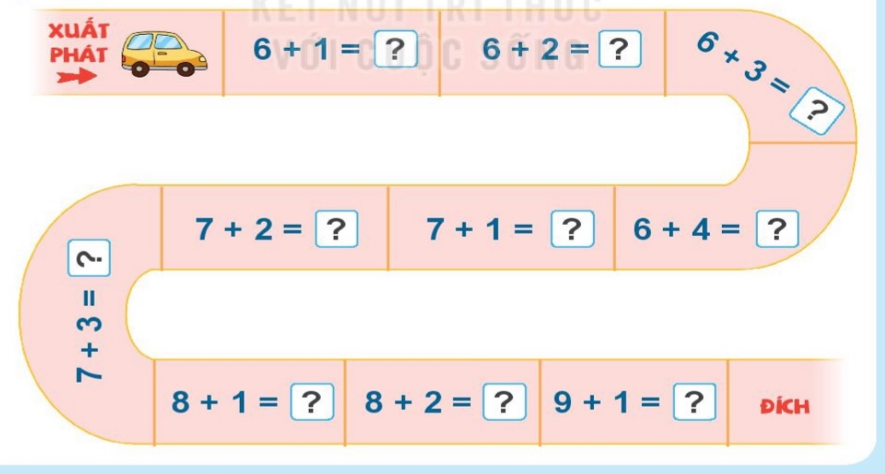

Bài 3
Số
?
7
8
9
9
8
10
10
9
10
10

Slide 14


CHÂN THÀNH CẢM ƠN
QUÝ THẦY CÔ VÀ CÁC EM

